Slide 1
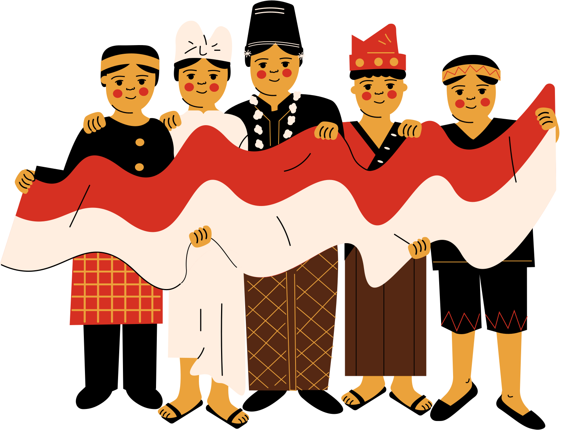


Selamat Datang
di Kebaktian
Bahasa Indonesia
Gereja Yewon Seoul
(예원 인도네시아 예배국)

Slide 2


유월절 엿새 전에!
Enam hari sebelum Paskah!
(요 Yoh 12:1-11)
“지금은 예배를 위해 기도하는 시간입니다”
헌금은 들어오시면서 미리 헌금바구니에 넣어주세요
※인도네시아어권예배국 헌금계좌※
3333328713641 카카오뱅크 (김이레)

Slide 3

당신은 사랑 받기 위해 태어난 사람
(Kau Terlahir untuk Dicintai)
(작사 작곡 : 이민섭)

Slide 4
1. 당신은 사랑받기 위해 태어난 사람
Kau terlahir untuk dicintai
당신의 삶 속에서 그 사랑 받고 있지요
Dalam hidupmu, kau sedang menerima kasih itu

Slide 5
당신은 사랑받기 위해 태어난 사람
Kau terlahir untuk dicintai
당신의 삶 속에서 그 사랑 받고 있지요
Dalam hidupmu, kau sedang menerima kasih itu

Slide 6
태초부터 시작된 하나님의 사랑은
Kasih Allah yang bermula sejak permulaan waktu
우리의 만남을 통해 열매를 맺고
Berbuah melalui perjumpaan kita

Slide 7
당신이 이 세상에 존재함으로 인해
Karena keberadaanmu di dunia ini
우리에게 얼마나 큰 기쁨이 되는지
Menjadi sukacita yang begitu besar bagi kami

Slide 8
당신은 사랑받기 위해 태어난 사람
Kau terlahir untuk dicintai
지금도 그 사랑 받고 있지요
Saat ini pun kau sedang menerima kasih itu

Slide 9
당신은 사랑받기 위해 태어난 사람
Kau terlahir untuk dicintai
지금도 그 사랑 받고 있지요
Saat ini pun kau sedang menerima kasih itu

Slide 11
1. 당신은 사랑받기 위해 태어난 사람
Kau terlahir untuk dicintai
당신의 삶 속에서 그 사랑 받고 있지요
Dalam hidupmu, kau sedang menerima kasih itu

Slide 12
당신은 사랑받기 위해 태어난 사람
Kau terlahir untuk dicintai
당신의 삶 속에서 그 사랑 받고 있지요
Dalam hidupmu, kau sedang menerima kasih itu

Slide 13
태초부터 시작된 하나님의 사랑은
Kasih Allah yang bermula sejak permulaan waktu
우리의 만남을 통해 열매를 맺고
Berbuah melalui perjumpaan kita

Slide 14
당신이 이 세상에 존재함으로 인해
Karena keberadaanmu di dunia ini
우리에게 얼마나 큰 기쁨이 되는지
Menjadi sukacita yang begitu besar bagi kami

Slide 15
당신은 사랑받기 위해 태어난 사람
Kau terlahir untuk dicintai
지금도 그 사랑 받고 있지요
Saat ini pun kau sedang menerima kasih itu

Slide 16
당신은 사랑받기 위해 태어난 사람
Kau terlahir untuk dicintai
지금도 그 사랑 받고 있지요
Saat ini pun kau sedang menerima kasih itu
End

Slide 17
Tetap Setia
날 살피시는 주
작사:Sari Simorangkir 작곡:Steve Tabalujan

Slide 18
Selidiki aku 날 살피시는 주
슬리디끼 아꾸
Lihat hatiku 내 맘을 아시네
리핫 하띠꾸

Slide 19
Apakah ku 내가 주를
아빠까 꾸
sungguh mengasihi-Mu Yesus?
더욱 사랑하길 원하네
숭구 믕아시히무 예수스

Slide 20
Kau yang Mahatahu 내 삶의 주관자
까우 양 마하따 후
Dan menilai hidupku 선한 길로 이끄소서
단 므닐라이 히둡꾸

Slide 21
Tak ada yang 주 발 앞에
딱 아다 양
tersembunyi bagi-Mu 나의 삶을 드리네
뜨르슴부니 바기-무

Slide 22
Reff:
T'lah kulihat kebaikan-Mu
주의 선하심, 그 인자하심
뜰라 꿀리핫 끄바익깐무

Slide 23
Yang tak pernah habis di hidupku
내 평생에 늘 함께 하시리
양 딱 쁘르나 하비스 디 히둡꾸

Slide 24
'Ku berjuang sampai akhirnya
나의 갈 길 달려간 후에
꾸 브르주앙 삼빠이 악히르냐

Slide 25
Kau dapati aku tetap setia
주 얼굴 뵈리 주 품에 안기리
까우 다빠띠 아꾸 뜨땁 스띠아

Slide 26
Selidiki aku 날 살피시는 주
슬리디끼 아꾸
Lihat hatiku 내 맘을 아시네
리핫 하띠꾸

Slide 27
Apakah ku 내가 주를
아빠까 꾸
sungguh mengasihi-Mu Yesus?
더욱 사랑하길 원하네
숭구 믕아시히무 예수스

Slide 28
Kau yang Mahatahu 내 삶의 주관자
까우 양 마하따후
Dan menilai hidupku 선한 길로 이끄소서
단 므닐라이 히둡꾸

Slide 29
Tak ada yang 주 발 앞에
딱 아다 양
tersembunyi bagi-Mu 나의 삶을 드리네
뜨르슴부니 바기-무

Slide 30
Reff:
T'lah kulihat kebaikan-Mu
주의 선하심, 그 인자하심
뜰라 꿀리핫 끄바익깐무

Slide 31
Yang tak pernah habis di hidupku
내 평생에 늘 함께 하시리
양 딱 쁘르나 하비스 디 히둡꾸

Slide 32
'Ku berjuang sampai akhirnya
나의 갈 길 달려간 후에
꾸 브르주앙 삼빠이 악히르냐

Slide 33
Kau dapati aku tetap setia
주 얼굴 뵈리 주 품에 안기리
까우 다빠띠 아꾸 뜨땁 스띠아

Slide 34
Reff:
T'lah kulihat kebaikan-Mu
주의 선하심, 그 인자하심
뜰라 꿀리핫 끄바익깐무

Slide 35
Yang tak pernah habis di hidupku
내 평생에 늘 함께 하시리
양 딱 쁘르나 하비스 디 히둡꾸

Slide 36
'Ku berjuang sampai akhirnya
나의 갈 길 달려간 후에
꾸 브르주앙 삼빠이 악히르냐

Slide 37
Kau dapati aku tetap setia
주 얼굴 뵈리 주 품에 안기리
까우 다빠띠 아꾸 뜨땁 스띠아
End

Slide 38
PENGAKUAN IMAN RASULI
쁭아꾸안 이만 라술리
(사도신경)

Slide 39
Aku percaya kepada Allah,
아꾸 쁘르짜야 끄빠다 알라
Bapa yang mahakuasa,
바빠 양 마하꾸아사
Khalik langit dan bumi.
칼릭 랑잇 단 부미
전능하사 천지를 만드신
하나님 아버지를 내가 믿사오며,

Slide 40
Dan kepada Yesus Kristus,
단 끄빠다 예수스 끄리스뚜스
AnakNya yang tunggal, Tuhan kita,
아낙냐 양 뚱갈 뚜한 끼따
yang dikandung daripada Roh Kudus,
양 디깐둥 다리빠다 로 꾸두스
그 외아들 우리 주 예수 그리스도를 믿사오니,
이는 성령으로 잉태하사

Slide 41
lahir dari anak darah Maria,
라히르 다리 아낙다라 마리아
yang menderita sengsara di bawah
양 믄드리따 승사라 디 바와
pemerintahan Pontius Pilatus,
쁘므린따한 뽄띠우스 삘라뚜스
동정녀 마리아에게 나시고,
본디오 빌라도에게 고난을 받으사

Slide 42
disalibkan, mati dan dikuburkan,
디살립깐 마띠 단 디꾸부르깐
turun ke dalam kerajaan maut,
뚜룬 끄 달람 끄라자안 마웃
pada hari yang ketiga
빠다 하리 양 끄띠가
십자가에 못박혀 죽으시고,
장사한 지 사흘 만에

Slide 43
bangkit pula dari antara orang mati,
방낏 뿔라 다리 안따라 오랑 마띠
naik ke sorga,
나익 끄 쏘르가
duduk di sebelah kanan Allah,
두둑 디 스블라 까난 알라
Bapa yang mahakuasa,
바빠 양 마하꾸아사
죽은 자 가운데서 다시 살아나시며,
하늘에 오르사 전능하신 하나님 우편에 앉아 계시다가,

Slide 44
dan dari sana Ia akan datang
단 다리 사나 이아 아깐 다땅
untuk menghakimi
운뚝 믕하끼미
orang yang hidup dan yang mati.
오랑 양 히둡 단 양 마띠
저리로서 산 자와 죽은 자를 심판하러 오시리라

Slide 45
Aku percaya kepada Roh Kudus;
아꾸 쁘르짜야 끄빠다 로 꾸두스
gereja yang kudus dan am;
그레자 양 꾸두스 단 암
persekutuan orang kudus;
쁘르스꾸뚜안 오랑 꾸두스
pengampunan dosa;
쁭암뿌난 도사
성령을 믿사오며, 거룩한 공회와 성도가 서로 교통하는 것과,
죄를 사하여 주시는 것과

Slide 46
kebangkitan daging;
끄방낏딴 다깅
dan hidup yang kekal. Amin
단 히둡 양 끄깔. 아민
몸이 다시 사는 것과,
영원히 사는 것을 믿사옵나이다. 아-멘

Slide 47
찬송가 407장
(KJ-404)
구주와 함께 나 죽었으니
Ku Disalibkan dengan Tuhanku

Slide 48
1. 'Ku disalibkan dengan Tuhanku;
꾸 디살립깐 등안 뚜한꾸
hidupNya pun diberi padaku.
히둡냐 뿐 디브리 빠다꾸

Slide 49
Memandang padaMu, ya Tuhanku,
므만당 빠다무 야 뚜한꾸
'ku tiap saat benar milikMu.
꾸 띠압 사앗 브나르 밀릭무

Slide 50
Reff :
Setiap saat hatiku kenal
스띠압 사앗 하띠꾸 끄날
kasih ilahi dan hidup kekal.
까시 일라히 단 히둡 끄깔

Slide 51
Memandang PadaMu, ya Tuhanku,
므만당 빠다무 야 뚜한꾸
'ku tiap saat benar milikMu.
꾸 띠압 사앗 브나르 밀릭무

Slide 52
2. Di pencobaan Tuhanku dekat,
디 쁜쪼바안 뚜한꾸 드깟
turut memikul beban yang berat,
뚜룻 므미꿀 브반 양 브랏

Slide 53
di kedukaan Teman yang erat;
디 끄두까안 뜨만 양 으랏
setiap saat dib'riNya berkat.
스띠압 사앗 디브리냐 브르깟

Slide 54
Reff :
Setiap saat hatiku kenal
스띠압 사앗 하띠꾸 끄날
kasih ilahi dan hidup kekal.
까시 일라히 단 히둡 끄깔

Slide 55
Memandang PadaMu, ya Tuhanku,
므만당 빠다무 야 뚜한꾸
'ku tiap saat benar milikMu.
꾸 띠압 사앗 브나르 밀릭무

Slide 56
3. Tiada tangisan dan hati sedih,
띠아다 땅이산 단 하띠 스디
tiada keluh di bahaya ngeri
띠아다 끌루 디 바하야 응으리

Slide 57
yang oleh Yesus tak dimengerti
양 올레 예수스 딱 디믕으르띠
setiap saat, dengan tak henti.
스띠압 사앗 등안 딱 흔띠

Slide 58
Reff :
Setiap saat hatiku kenal
스띠압 사앗 하띠꾸 끄날
kasih ilahi dan hidup kekal.
까시 일라히 단 히둡 끄깔

Slide 59
Memandang PadaMu, ya Tuhanku,
므만당 빠다무 야 뚜한꾸
'ku tiap saat benar milikMu.
꾸 띠압 사앗 브나르 밀릭무

Slide 60
4. Kelemahanku dirasakanNya;
끌르만한꾸 디라사깐냐
bila 'ku sakit, dipulihkanNya;
빌라 꾸 사낏 디뿔리깐냐

Slide 61
setiap saat, gelap dan cerah,
스띠압 사앗 글랍 단 쯔라
Yesus, Tuhanku, menyucikannya.
예수스 뚜한꾸 므뉴찌깐냐

Slide 62
Reff :
Setiap saat hatiku kenal
스띠압 사앗 하띠꾸 끄날
kasih ilahi dan hidup kekal.
까시 일라히 단 히둡 끄깔

Slide 63
Memandang PadaMu, ya Tuhanku,
므만당 빠다무 야 뚜한꾸
'ku tiap saat benar milikMu.
꾸 띠압 사앗 브나르 밀릭무
(End)

Slide 64
대표기도
DOA SYAFAAT
윤병문 장로
Penatua / Yun Byeong Mun

Slide 65

유월절 엿새 전에!
Enam hari sebelum Paskah!
(요 Yoh 12:1-11)

Slide 66

1. 유월절 엿새 전에 예수께서 베다니에 이르시니 이 곳은 예수께서 죽은 자 가운데서 살리신 나사로가 있는 곳이라
Enam hari sebelum Paskah Yesus datang ke Betania, tempat tinggal Lazarus yang dibangkitkan Yesus dari antara orang mati.

Slide 67
2. 거기서 예수를 위하여 잔치할새 마르다는 일을 하고 나사로는 예수와 함께 앉은 자 중에 있더라
Di situ diadakan perjamuan untuk Dia dan Marta melayani, sedang salah seorang yang turut makan dengan Yesus adalah Lazarus.

Slide 68
3. 마리아는 지극히 비싼 향유 곧 순전한 나드 한 근을 가져다가 예수의 발에 붓고 자기 머리털로 그의 발을 닦으니 향유 냄새가 집에 가득하더라
Maka Maria mengambil setengah kati minyak narwastu murni yang mahal harganya, lalu meminyaki kaki Yesus dan menyekanya dengan rambutnya; dan bau minyak semerbak di seluruh rumah itu.

Slide 69
4. 제자 중 하나로서 예수를 잡아 줄 가룟 유다가 말하되
Tetapi Yudas Iskariot, seorang dari murid-murid Yesus, yang akan segera menyerahkan Dia, berkata:

Slide 70
5. 이 향유를 어찌하여 삼백 데나리온에 팔아 가난한 자들에게 주지 아니하였느냐 하니
"Mengapa minyak narwastu ini tidak dijual tiga ratus dinar dan uangnya diberikan kepada orang-orang miskin?"

Slide 71
6. 이렇게 말함은 가난한 자들을 생각함이 아니요 그는 도둑이라 돈궤를 맡고 거기 넣는 것을 훔쳐 감이러라
Hal itu dikatakannya bukan karena ia memperhatikan nasib orang-orang miskin, melainkan karena ia adalah seorang pencuri; ia sering mengambil uang yang disimpan dalam kas yang dipegangnya.

Slide 72
7. 예수께서 이르시되 그를 가만 두어 나의 장례할 날을 위하여 그것을 간직하게 하라
Maka kata Yesus: "Biarkanlah dia melakukan hal ini mengingat hari penguburan-Ku.

Slide 73
8. 가난한 자들은 항상 너희와 함께 있거니와 나는 항상 있지 아니하리라 하시니라
Karena orang-orang miskin selalu ada pada kamu, tetapi Aku tidak akan selalu ada pada kamu."

Slide 74
9. 유대인의 큰 무리가 예수께서 여기 계신 줄을 알고 오니 이는 예수만 보기 위함이 아니요 죽은 자 가운데서 살리신 나사로도 보려 함이러라
Sejumlah besar orang Yahudi mendengar, bahwa Yesus ada di sana dan mereka datang bukan hanya karena Yesus, melainkan juga untuk melihat Lazarus, yang telah dibangkitkan-Nya dari antara orang mati.

Slide 75
10. 대제사장들이 나사로까지 죽이려고 모의하니
Lalu imam-imam kepala bermupakat untuk membunuh Lazarus juga,

Slide 76
11. 나사로 때문에 많은 유대인이 가서 예수를 믿음이러라
sebab karena dia banyak orang Yahudi meninggalkan mereka dan percaya kepada Yesus.
Amin

Slide 77
(신앙고백)
“Yesus adalah Kristus,
Anak Allah yang hidup!”
예수스 아달라 끄리스뚜스, 아낙 알라 양 히둡!
(주는 그리스도시요 살아계신 하나님의 아들이십니다)

Slide 78
2.성도간 인사
Karena saudara, banyak orang akan percaya kepada Yesus!
까르나 사우다라,
바냑 오랑 아깐 쁘르짜야 끄빠다 예수스!
(당신 때문에 많은 사람들이 예수를 믿게 될 것입니다! )

Slide 79
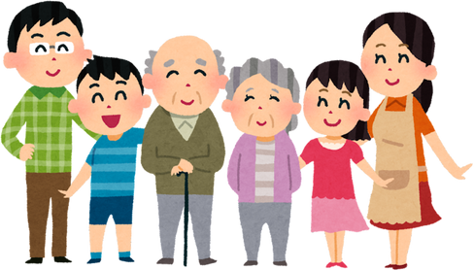
광고 및 새가족 소개
Pengumuman/Perkenalkan Keluarga Baru
광고시간 및 새가족 소개 시간입니다.
1. 그리스도 예수의 마음으로 인니 300종족 살리는 주인공 되시길 기도합니다.

Slide 80
2. 예배 후 그룹별로 모여서 말씀포럼하며 교제 나누시기 바랍니다.

Slide 81
3. 6월 21일 주일은 인니어예배국 설립 8주년 기념 감사 예배로 드립니다. 주위에 친구들 많이 초대해주세요. 이날 점심식사는 nasi tumpeng을 준비할 예정입니다.

Slide 82
4. 6월 22일~7월2일 인도네시아 메단 GBKP 교단 청소년 수련회와 메단 성도 가정(예사야, 주프리) 방문 예정입니다. 우리 예배국의 선교의 지경을 넓혀가심에 감사드리며 함께 기도로 동참하시기 바랍니다.

Slide 83
성도의 교제
Persekutuan Jemaat

Slide 84
이제 “이 삶은 기회입니다” 찬양을 부르며
준비하신 헌금을 드리겠습니다.
그리고 이어서 준목님께서 헌금을 위해 기도해
주시고
주기도문으로 예배를 마무리하겠습니다.

Slide 85
(헌금송)
Hidup ini adalah kesempatan
이 삶은 기회입니다
cipt : Pdt. Wihelmus Latumahina

Slide 86
Hidup ini adalah kesempatan
이 삶은 주신 기회라네
히둡 이니 아달라 끄슴빠딴
Hidup ini untuk melayani Tuhan
이 삶은 주님을 섬기기 위해
히둡 이니 운뚝 믈라야니 뚜한

Slide 87
Jangan sia-siakan waktu yang Tuhan beri 주께서 주신 시간을 헛되이 하지 말고
장안 시아-시아깐 왁뚜 양 뚜한 브리
Hidup ini hanya sementara
이 삶은 잠시뿐이라네
히둡 이니 하냐 스믄따라

Slide 88
Sekuntum bunga di pagi hari
푸른 들판에 아름답고 향기롭게 피어난
스꾼뚬 붕아 디 빠기 하리
Mekar indah harum di padang yang hijau 아침의 한 송이의 꽃도
므까르 인다 하룸 디 빠당 양 히자우

Slide 89
Demikian Tuhan mendandani rumput 주님이 멋있게 단장시킨 들풀도
드미끼안 뚜한 믄단다니 룸뿟
Gugur bunga bila panas terik
뜨거운 햇볕 아래 지고 마네
구구르 붕아 빌라 빠나스 뜨릭

Slide 90
Reff:
Oh Tuhan pakailah hidupku
오 주여, 내 삶을 사용하소서
오 뚜한 빠까일라 히둡꾸
Selagi aku masih kuat 내가 아직 강할 때에
슬라기 아꾸 마시 꾸앗

Slide 91
Bila saatnya nanti Ku tak berdaya lagi 언젠가 내가 더 이상 힘이 없을 때
빌라 사앗냐 난띠 꾸 딱 브르다야 라기
Hidup ini sudah jadi berkat
이 삶은 이미 복이 되었네
히둡 이니 수다 자디 브르깟
End

Slide 92
주기도문
Doa Bapa Kami

Slide 93
Bapa kami yang di sorga,
바빠 까미 양 디 소르가
Dikuduskanlah nama-Mu,
디꾸두스깐라 나마 무
Datanglah Kerajaan-Mu,
다땅라 끄라자안 무
하늘에 계신 우리 아버지여
이름이 거룩히 여김을 받으시오며
나라이 임하옵시며

Slide 94
Jadilah kehendak-Mu
자딜라 끄흔닥 무
Di bumi seperti di sorga.
디 부미 스뻐르띠 디 소르가
Berikanlah kami pada hari ini makanan kami yang secukupnya
브리깐라 까미 빠다 하리 이니 마까난 까미 양 스쭈꿉냐
뜻이 하늘에서 이룬 것 같이 땅에서도 이루어지이다
오늘날 우리에게 일용할 양식을 주옵시고

Slide 95
Dan ampunilah kami akan kesalahan kami,
단 암뿌닐라 까미 아깐 끄살라한 까미
Seperti kami juga mengampuni orang yang bersalah kepada kami;
스뻐르띠 까미 주가 믕암뿌니 오랑 양
브르살라 끄빠다 까미
우리가 우리에게 죄 지은 자를 사하여 준 것 같이
우리 죄를 사하여 주옵시고

Slide 96
Dan janganlah membawa kami
단 장안라 믐바와 까미
ke dalam pencobaan,
끄 달람 쁜쪼바안
Tetapi lepaskanlah kami dari pada yang jahat.
뜨따삐 르빠스깐라 까미 다리 빠다 양 자핫
우리를 시험에 들게 하지 마옵시고
다만 악에서 구하옵소서

Slide 97
Karena Engkaulah
까르나 응까울라
yang empunya Kerajaan
양 음뿌냐 끄라자안
dan kuasa dan kemuliaan
단 꾸아사 단 끄물리아안
sampai selama-lamanya.
삼빠이 슬라마 라마냐
Amin.
아민
대개 나라와 권세와 영광이 아버지께 영원히 있사옵나이다. 아멘!

Slide 98
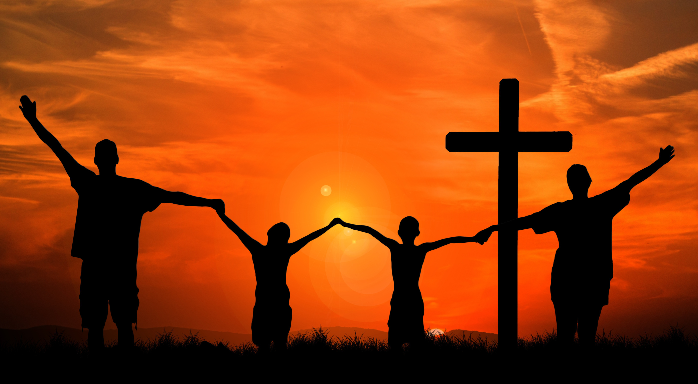
유월절 엿새 전에!
Enam hari sebelum Paskah!
(요 Yoh 12:1-11)
1) 나의 장례할 날을 위하여
Untuk hari penguburan-Ku
2) 죽은 자 가운데서 살리신
Yang telah dibangkitkan-Nya dari antara orang mati

Slide 99





Terima Kasih
Happy Sunday
KEBAKTIAN BAHASA INDONESIA YEWON - 예원 인도네시아 예배국

